Slide 1
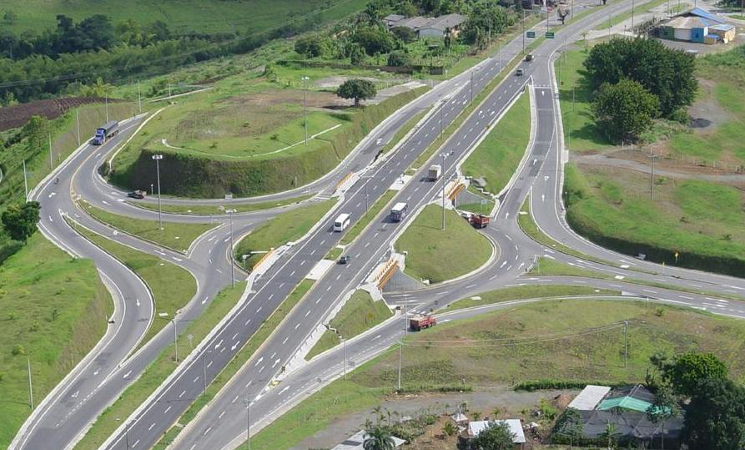
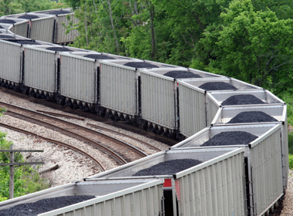
OBSERVATORIO DE CONTRATACIÓN (Instructivo)

Slide 2
OBSERVATORIO DE CONTRATACIÓN
Boletín ContrataCCIon
Revisión de los procesos de contratación más representativos
ó
Trazabilidad de los procesos
Comunicación a las distintas Entidades Contratantes
Ingreso de las observaciones en la herramienta
Calificación de las Entidades
Matriz de Buenas Prácticas de contratación
1

Slide 3
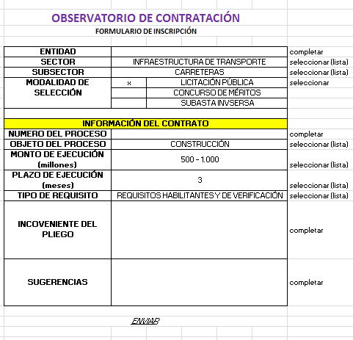
OBSERVATORIO CONTRACTUAL
PASO #1
2

Slide 4
OBSERVATORIO CONTRACTUAL
PASO #1
SECTORES:
INFRAESTRUCTURA DE TRANSPORTE
INFRAESTRUCTURA DE AGUA POTABLE Y SANEAMIENTO
INFRAESTRUCTURA PARA HIDROCARBUROS
INFRAESTRUCTURA PARA MINAS
INFRAESTRUCTURA PARA ENERGÍA
CONSTRUCCIÓN DE EDIFICACIONES
ADQUISICIÓN DE MAQUINARIA
SUB SECTORES PARA INFRAESTRUCTURA DE TRANSPORTE:
CARRETERAS
RED FÉRREA
PUERTOS
AEROPUERTOS
FLUVIAL Y MARÍTIMO
SITM
3

Slide 5
OBSERVATORIO CONTRACTUAL
PASO #1
MODALIDAD DE
CONTRATACIÓN:
LICITACIÓN PÚBLICA
CONCURSO DE MÉRITOS
SUBASTA INVERSA
TIPO DE REQUISITO:
INFORMACIÓN GENERAL
ELABORACIÓN DE LA PROPUESTA E IDENTIFICACIÓN DE LA PROPUESTA
REQUISITOS HABILITANTES Y DE VERIFICACIÓN
CRITERIOS DE COMPARABILIDAD Y CALIFICACIÓN DE LAS PROPUESTAS
EVALUACIÓN, ORDEN DE ELEGIBILIDAD Y ADJUDICACIÓN DEL CONTRATO
4

Slide 6
OBSERVATORIO CONTRACTUAL
PASO #2
5

Slide 7
OBSERVATORIO CONTRACTUAL
PASO #2
6

Slide 8
OBSERVATORIO CONTRACTUAL
PASO #3
INFORMACIÓN GENERAL
Objeto, presupuesto oficial, plazo y ubicación
Cronograma del proceso
Estimación, tipificación y asignación de riesgos
ELABORACIÓN DE LA PROPUESTA E IDENTIFICACIÓN DE LA PROPUESTA
Elaboración de la propuesta
Aspectos a considerar en el valor de la propuesta
Equipo de personal obligatorio mínimo para la ejecución del contrato
Plazo máximo para la presentación de propuestas
REQUISITOS HABILITANTES Y DE VERIFICACIÓN
Requisitos legales y administrativos
Certificado de inscripción en el registro único de proponentes – RUP
Requisitos de capacidad financiera
Requisitos de la capacidad residual para la contratación de obras
Capacidad de organización
Experiencia requerida para el proyecto
Otros
7

Slide 9
OBSERVATORIO CONTRACTUAL
PASO #3
CRITERIOS DE COMPARABILIDAD Y CALIFICACIÓN DE LAS PROPUESTAS
Apoyo a la Industria nacional
Certificado de Mipymes
Propuesta económica
Calificación de la experiencia específica
Otorgamiento de puntaje por Factor de calidad
EVALUACIÓN, ORDEN DE ELEGIBILIDAD Y ADJUDICACIÓN DEL CONTRATO
Evaluación de la oferta (económica y/o técnica)
Criterios de desempate
Adjudicación del contrato
8

Slide 10
OBSERVATORIO CONTRACTUAL
PASO #4
REQUISITOS FINANCIEROS
Capital de trabajo
Índice de liquidez
Índice de endeudamiento
Razón de cobertura de intereses
TIPOS DE EXPERIENCIA
Limitación de tiempo para acreditar contratos
No proporcionalidad con el objeto a contratar
Solicitud de cantidad de obra específica
REQUISITOS DE ORGANIZACIÓN
Rentabilidad sobre patrimonio
Rentabilidad sobre activo
9

Slide 11
GRACIAS

